Slide 1
Реформа гражданской службы в Грузии
Майя двалиШвили

Slide 2
БЮРО ГРАЖДАНСКОЙ СЛУЖБЫ
Независимое юридическое лицо Гражданского права
Ведущее агентство ответвственное за Координацию и реализацию реформы государственной службы
Поддержка реализации антикоррупционной политики путем обеспечения гласности декларации активов, мониторинга и обеспечения руководства по этике

Slide 3
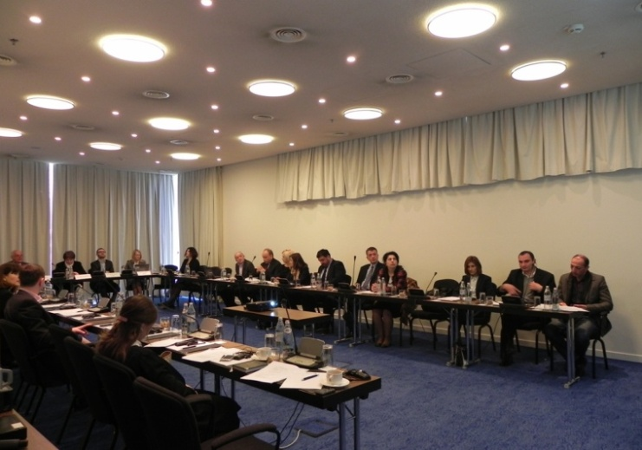
Концепция реформы государственной службы
Создание правительственной рабочей группы
Регулярные встречи
Анализ существующей ситуации
Отражение рекомендаций по проекту

Slide 4
Принятие Концепции
Постановление правительства N627 от 19 ноября 2014 года
Стратегический документ, обозначающий конкретные шаги по реформированию гражданской службы Грузии на основе категоризации ЕС, которая использовалась в других странах переходного периода

Slide 5
Категории Концепции
Перечень:
Определение и область действия CS
Централизованная система управления, координации и надзора за CS
Система классификации
Система вознаграждения
Прием на работу на государственной службе
Управление государственными служащими
Права и обязанности государственных служащих
Обучение и повышение квалификации
Равные возможности для мужчин и женщин

Slide 6
Гражданское законодательство
Бюро гражданской службы приступило к реализации концепции путем разработки нового Закона о государственной службе
Тот же подход к составлению, что означает:
Создание рабочей группы
Внутренняя дискуссия
Участие SIGMA
Обновление проекта в соответствии с рекомендациями
Общественные дискуссии
Представление проекта правительству Грузии

Slide 7
Принятие нового закона о государственной службе
Новый закон о государственной службе вступил в силу с 1 июля 2017 года
Четкое определение функций государственных служащих, трудовых и административных контрактов
Единая система классификации
Новые правила приема на государственную службу
Система управления кариерного роста
Единая система вознаграждения
Профессиональная оценка и профессиональное развитие

Slide 8
Функциональный анализ
Для подготовки государственных учреждений к изменениям, предусмотренным новым Законом о государственной службе, важно провести процесс функционального анализа, который включал:
Детальный анализ портфелей линейных министерств; углублённое изучение структур (вертикальный анализ)
Разработка общих принципов организационных мероприятий

Slide 9
Закон о зарплатах
Разработка и принятие нового Закона о вознаграждении в государственных учреждениях в 2017 году
Закон регулирует не только вопросы окладов профессиональных государственных служащих, но также широко применяется к «работникам государственной службы» независимо от их юридического статуса. Он направлен на создание справедливой, прозрачной и прогнозируемой системы вознаграждения лиц, занятых в государственном секторе.

Slide 10
Система декларирования активов в Интернете в Грузии
Система декларирования активов действует с 1998 года
Однако, только в феврале 2010 года, вся система стала интерактивной
Все высокопоставленные грузинские официальные лица ежегодно представляют свои декларации о ресурсах на www.declaration.gov.ge
Представленные декларации публикуются мгновенно на веб-сайте
Более 5600 должностных лиц обязаны заполнять декларации активов

Slide 11
Разработка системы мониторинга деклараций
Поправки к Закону о конфликтах интересов и коррупции на государственной службе (Law on Conflict of Interests and Corruption in Civil Service - CoI) были приняты 27 октября 2015 года и вступили в силу с 1 января 2017 года. Новые поправки создали систему мониторинга деклараций активов государственных должностных лиц.

Slide 12
Процедура мониторинга
Процесс мониторинга завершается при перекрестной проверке информации в разных электронных базах данных в соответствии с принципами конфиденциальности.
сравнивая информацию о декларации активов с:
Электронными базами данных, управляемыми государственными учреждениями;
Запрашиваемая и предоставленная официальными лицами информация;
Никаких избыточных для частных баз данных, таких как банки и другие частные финансовые организации.

Slide 13
Этика на государственной службе
Кодекс по Этике был принят 2017 году
Эксперты DBB Академии подготовили семь грузинских тренеров и разработали подробную программу обучения гражданских служащих в рамках обучения тренеров;
Систематические тренинги государственных служащих по этике

Slide 14
Спасибо за внимание!

